Slide 1
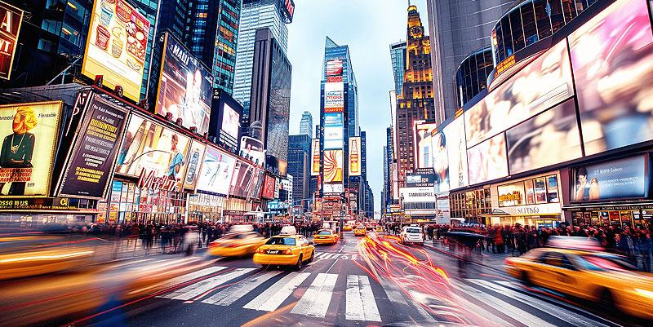
Data Analyst project
Édouard Diallo
Gaël Regnaut Saber Hammami Stéphanie Frenay
Les accidents de la circulation à New York City

Slide 2

Population de New York City (2023) : Environ 8,5 millions d'habitants.
Utilisation des transports publics : 55% des résidents n’utilisent pas leurs voiture mais augmente le nombre de cyclistes et piétons .
Circulation quotidienne : 2 millions de véhicules circulent chaque jour dans la ville.
Vulnérabilité des piétons : Les piétons représentent une part importante des accidents graves à New York.
Power bi NYC Accidents - Version web
Power bi NYC Accidents - Fichier

Slide 3
Présentation des données
Source des données : Fichier des collisions signalées par la police de New York.
Contenu des enregistrements : Date, lieu, blessés/tués, facteurs contributifs, types de véhicules.
Période de collecte : Depuis le 1er juillet 2012 (mise à jour : 9 août 2024).
Nombre total d'accidents : 2 109 801 accidents répertoriés.
Travail sur données projet NYC accidents

Slide 4
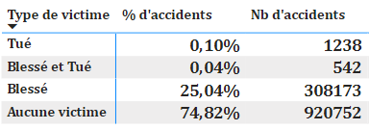
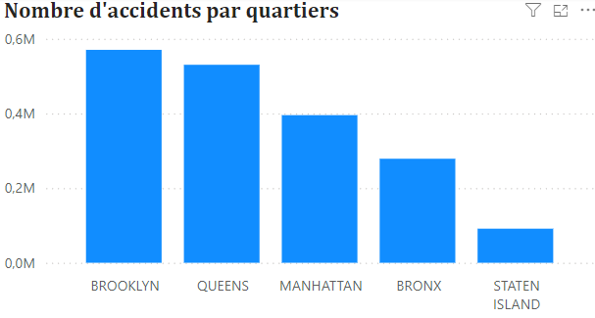
Généralité sur les accidents à NYC
Accidents sans victimes : 74,82% des accidents n'ont entraîné ni blessés ni décès.
Accidents mortels : Seuls 0,14% des accidents ont entraîné au moins un décès.
Brooklyn et Queens : Environ 30% des accidents chacun.
Staten Island : Seulement 5% des accidents.
Présentation accident de la circulation NYC

Slide 5
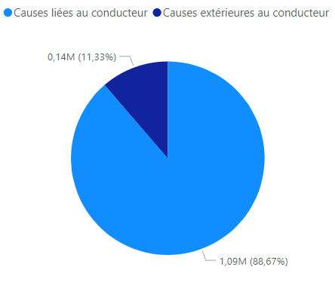
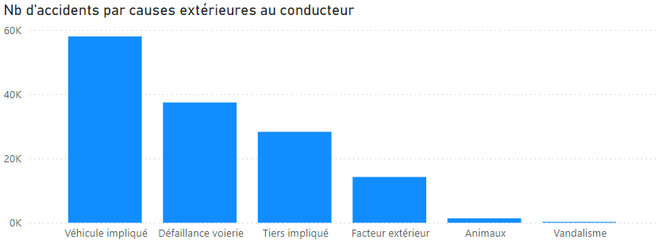
Les Causes des accidents
La principale cause d’accident est la conduite imprudente des conducteurs causant près de 81000 accidents par an soit environ 1 million sur 12 ans
Pour les causes extérieures au conducteur la conduite d’un autre véhicule est la cause première.

Slide 6
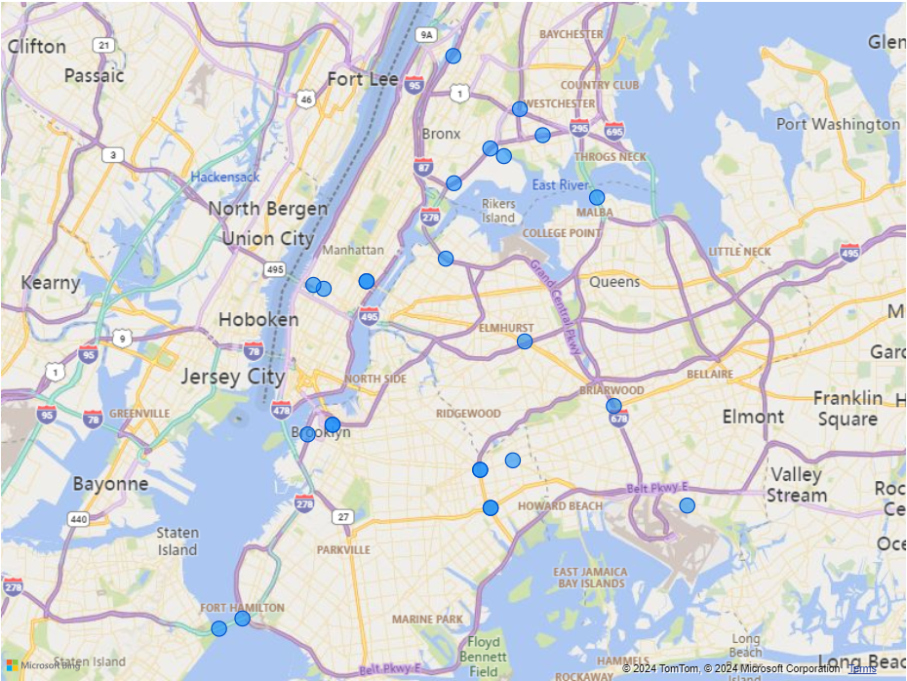
Zones par nombre d’accidents
Ici représentées les zones où le nombre d’accidents est supérieur à 400.
Beaucoup se trouvent soit sur les zones de transition NYC/banlieues soit proche de ponts ou tunnels reliant deux quartiers.
Présentation dashboard zone d'accidents à NYC

Slide 7
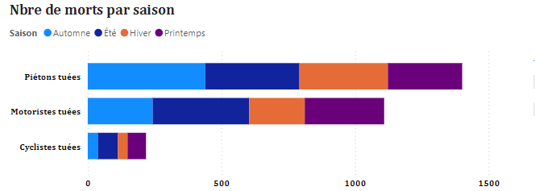
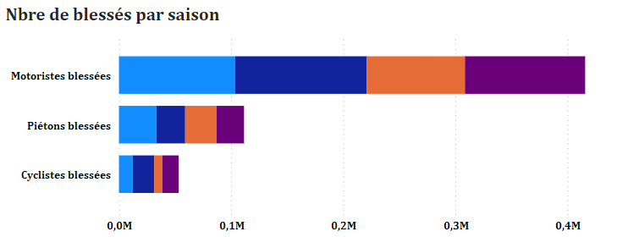
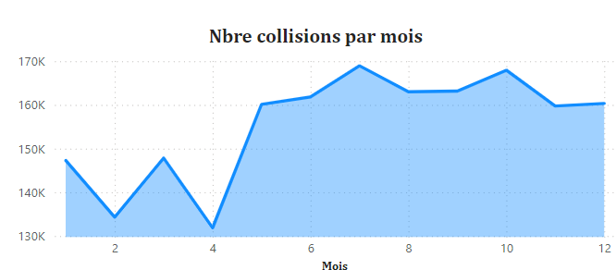
Accidents par saisons
- NYC connaît principalement deux saisons : hiver et été.
- Les accidents diminuent en hiver, puis augmentent en été, avec une prolongation durant les fêtes de fin d'année (Thanksgiving, Noël, Jour de l'An).
Présentation dashboard Accident et Saison

Slide 8
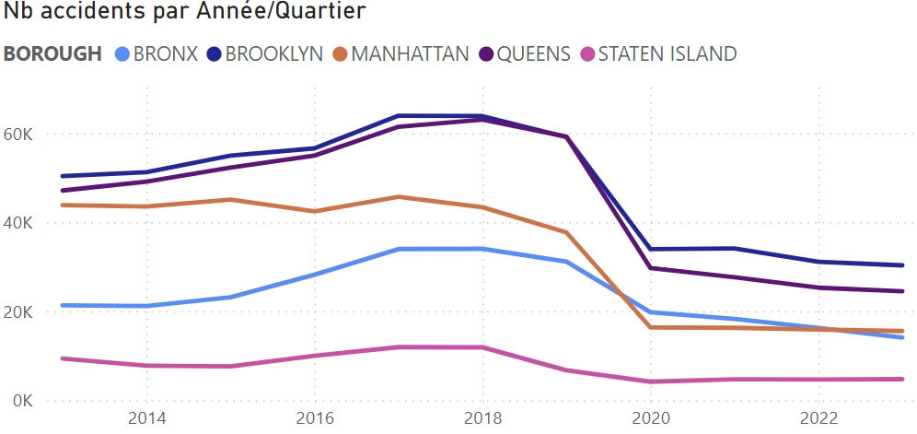
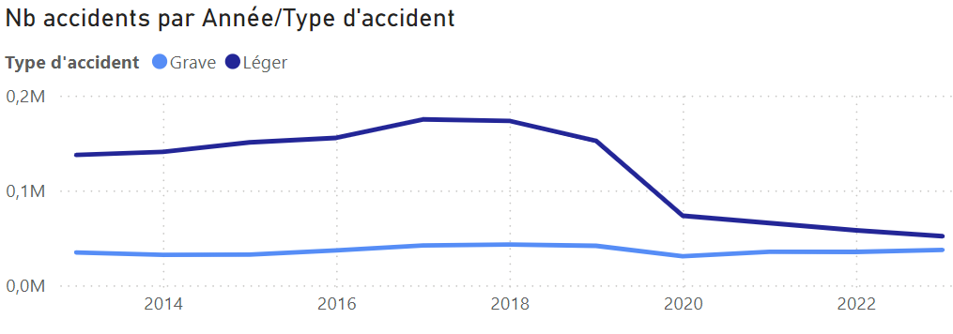
Evolution du nombre et du type d’accident par année
2018 : 24,7 accidents en moyenne par heure
2023 : 10,6 accidents en moyenne par heure
L’évolution du nombre d’accidents par année montre une baisse importante en 2020 (due en partie au COVID).
La baisse importante est due à la baisse des accidents légers (sans aucun blessé).
Les accidents graves sont en légère augmentation.
Présentation dashboard Évolution des accidents/Année à NYC

Slide 9
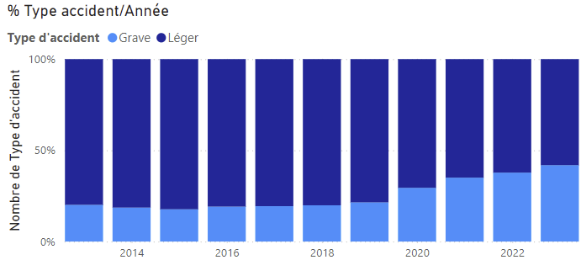
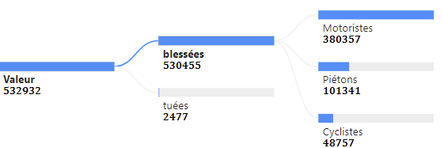
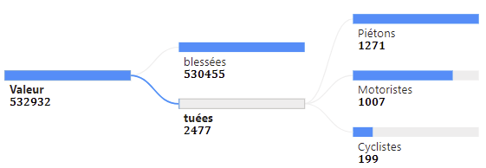
Types d’accidents et de victimes
Les accidents graves (avec au moins un blessé) représentaient 20 % des accidents en 2013.
Ils représentent 42 % des accidents en 2023.
Sur la période 2013-2023, les piétons représentent la part la plus importante des personnes tuées dans des accidents. Et les motoristes sont les personnes les plus blessées.

Slide 10
Limitations
Le fichier contient uniquement les accidents signalés par la police lorsqu’il y a des blessés, des tués ou des dommages supérieurs à 1000$.
La très forte baisse des accidents constatée depuis 2020 est peut-être due à un changement dans la collecte des données depuis cette date.
Certaines variables sont inexploitables (code postal,nom des rues…)
“Facteur contributif de l’accident” : 61 modalités regroupées en 14 catégories (dont 33% “non spécifié”)
“Type de véhicule” : 1876 modalités regroupées en 9 catégories (dont 95% “other”)
Limité dans le temps sinon on voulait faire une prédiction du nombre d’accidents sur les 5 prochaines années à venir.

Slide 11
Recommandations
Campagne de sensibilisation aux comportements routiers :
Lancer des campagnes publicitaires à la télévision et sur les réseaux sociaux.
Installer des avertissements routiers visuels et sonores.
Intégrer la sensibilisation dès l’apprentissage du permis de conduire.
Réduction du trafic entre NYC et la banlieue :
Instaurer des péages et des zones de circulation limitée ou alternée.
Promouvoir des mesures incitatives pour le télétravail.
Améliorer les infrastructures de transport en commun pour encourager les déplacements durables.

